Slide 1

Java正则简介
Powerd by LinkKnown
作者:周锐

Slide 2

1、正则表达式
2、正则 API

Slide 3
正则表达式

Slide 4
所谓正则表达式就是使用一系列预定义的特殊字符来描述一个字符串的格式规则，然后使用该格式规则匹配某个字符串是否符合格式要求。正则表达式只关注格式,不关注有效性.用一组特殊的字符定义了一个格式.
正则表达式的作用：
1.验证数据的格式
2.替换文本内容
3.从字符串中提取子字符串

Slide 5
“.”和"\"
"."点儿，在正则表达式中表示任意一个字符。 \.则就是.本身
"\"在正则表达式中是转意字符，当我们需要描述一个已经被正则表达式使用的特殊字符时，我们就可以通过使用"\"将其转变为原本的意思。
"\"在正则表达式中也有一些预定义的特殊内容:
\d：表示任意一个数字
\w：表示任意一个单词字符（只能是 数字，字母，下划线）
\s：表示任意一个空白字符(\t \r \n \f \x0B)
\D：表示任意一个非数字字符
\W：表示任意一个非单词字符
\S：表示任意一个非空白字符

Slide 6
字符集合 [ ]
"[ ]"用来描述单一字符，方括号内部可以定义这个字符的内容，也可以描述一个范围。
[abc]:表示该字符只能是a或者b或者c
[A-Z] 表示一个区间，匹配所有大写字母中的任意一个，[a-z] 表示所有小写字母中的任意一个。
[A-Z]==[ABCDEFGHIJKLMNOPQRSTUVWXYZ] [a-z]==[abcdefghijklmnopqrstuvwxyz]
[123]:表示该字符只能是1或者2或者3
[0-9] 表示一个区间，表示该字符可以是任意一个数字。[0-9]==[0123456789]
[^abc]:表示除了a,b,c的任意一个字符，当我们需要描述所有小写字母时，我们可以使用范围 [a-z]，表示该字符可以是任意一个小写字母。
( ) 可以将内容看做一个整体，()中可以使用"|"来表示或关系。
138{3}:13888
(138){3}:138138138
(138|139){3}:138138138或138139138...
[ ] 方括号表示单个匹配
( ) 小括号表示整体
{ } 大括号表示出现频率

Slide 7
"?"：表示内容出现0-1次
[a-z]?
"*"：表示内容出现0-若干次
[a-z]*
"+"：表示内容可以连续出现至少1次以上
[a-z]+
{}表示内容出现的次数
{n}：表示内容必须出现n次
[a-z]{n}
{n,m}：表示内容出现n-m次
[a-z]{n,m}
{n,}：表示内容出现至少n次
[a-z]{n,}
{0,n}: 表示内容最多出现n次
[a-z]{0,n}
[部分匹配] 和 [完全匹配]
"^"和"$"
通过在正则表达式的开始添加"^"以及末尾添加"$"来表示一个整体。若不使用它们，那么正则表达式只匹配某个字符串的部分内容是否符合格式规则，但使用它们，则要求字符串必须从头到尾都满足该格式规则（全匹配）。
例如，^\w{ 8,10 }$ 表示整体字符串只能出现单词字符8-10个。
[123]{5}:adsdf12321dfhs匹配部分内容
^[123]{5}:以5位数字开头12321dfsd
^[123]{5}$:以5位数字开头,结尾,全匹配 ^$全局

Slide 8
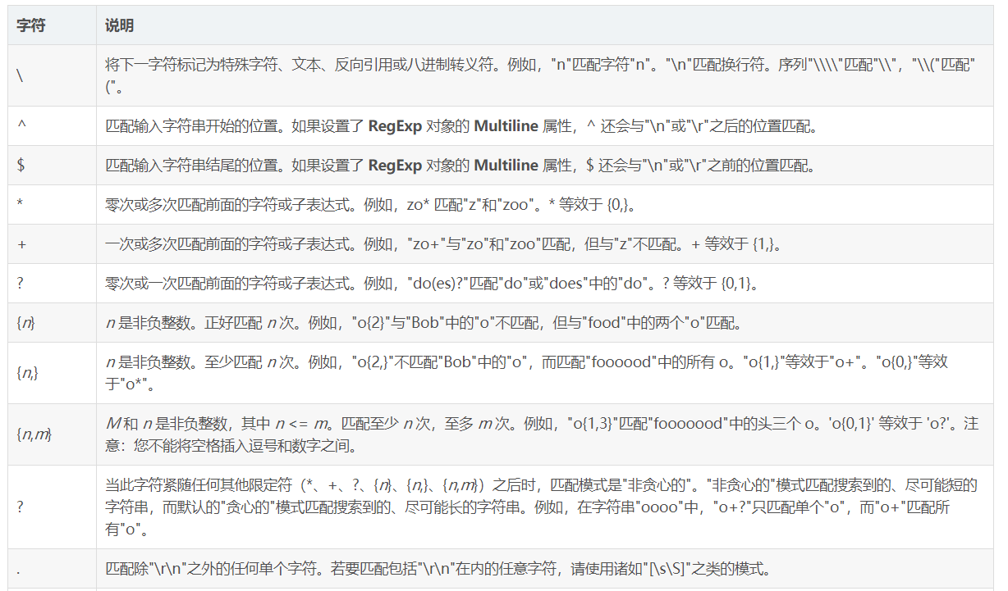

Slide 9
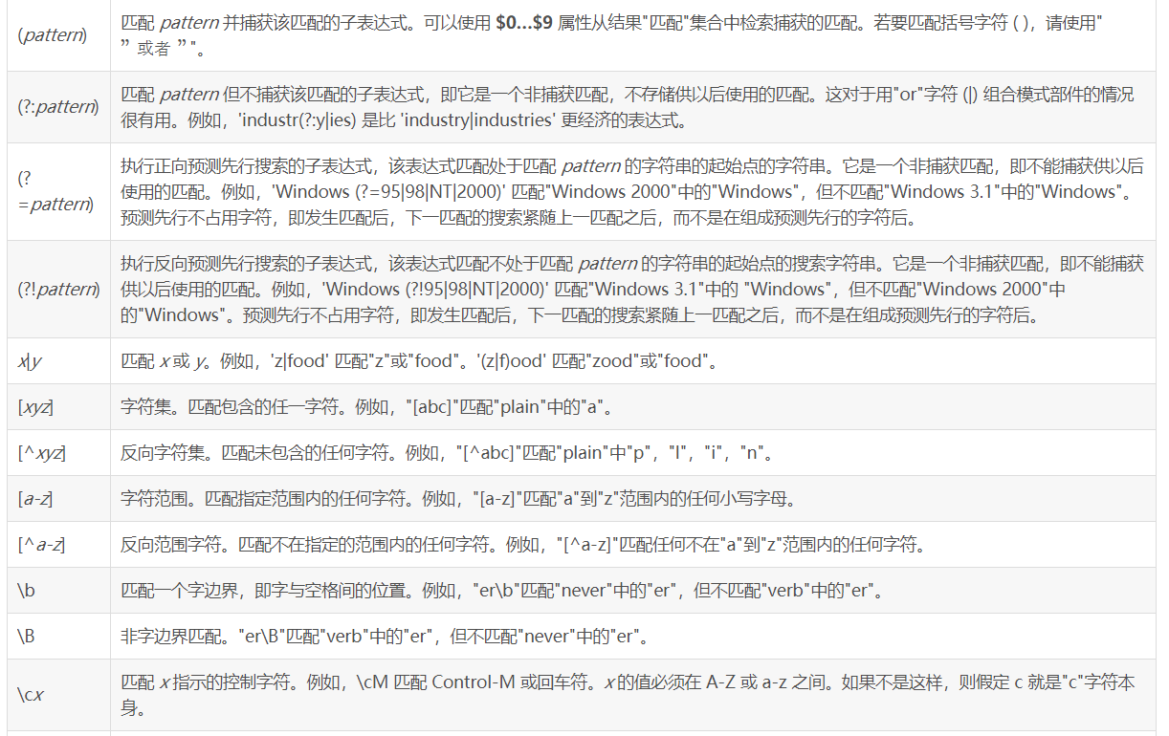

Slide 10
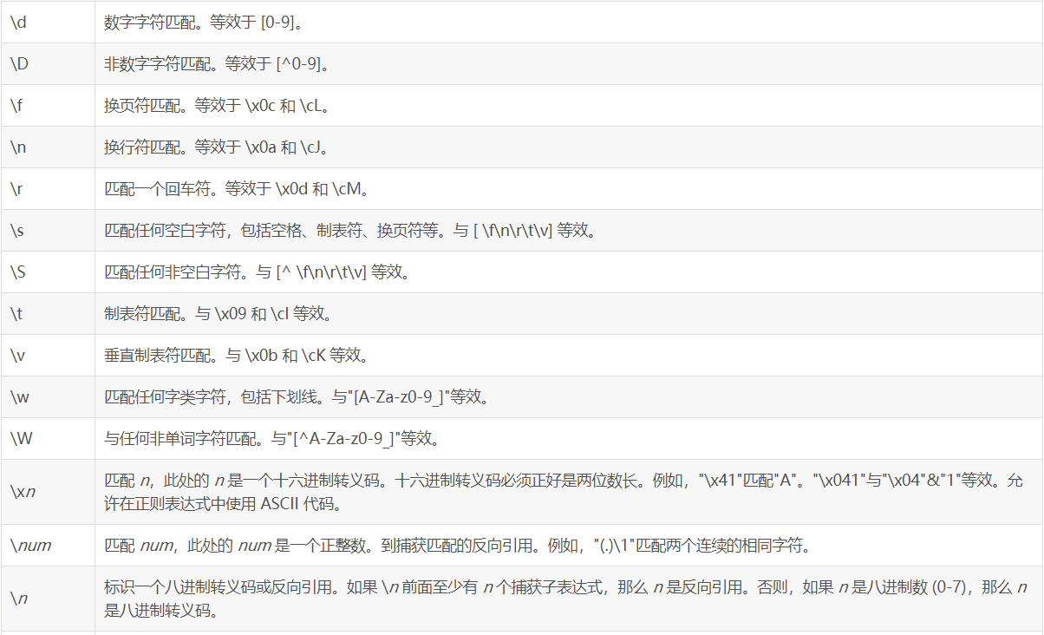
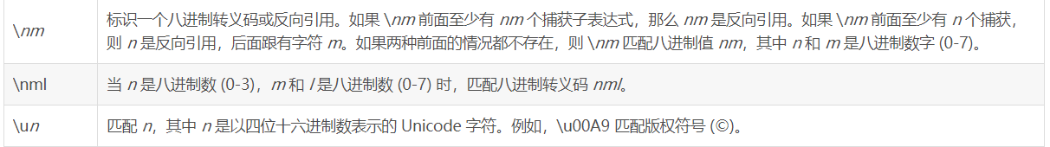

Slide 11
正则 API

Slide 12
匹配
matches方法
matches()方法的参数要求我们传入一个用字符串描述的正则表达式，然后使用该正则表达式描述的字符串格式规则来匹配当前字符串，若满足那么该方法返回true。否则返回false。
分割
split方法
String[] split(String regex):参数要求传入一个用字符串描述的正则表达式，然后使用该正则表达式描述的字符串规则来匹配当前字符串，并按照满足的部分将字符串拆分。
String 类相关正则 API
替换
replaceAll方法
String replaceAll(String regex,String replacement):参数要求传入一个用字符串描述的正则表达式和一个需要替换的字符串，然后使用该正则表达式描述的字符串规则来匹配当前字符串，并将满足的部分替换为需要替换的这个字符串。
例如:
String str = "abc123bcd45ef6g7890";
str = str.replaceAll("\\d+", "数字");
System.out.println(str);//abc数字bcd数字ef数字g数字
正则查找
Pattern 类：pattern 对象是一个正则表达式的编译表示。Pattern 类没有公共构造方法。要创建一个 Pattern 对象，你必须首先调用其公共静态编译方法，它返回一个 Pattern 对象。该方法接受一个正则表达式作为它的第一个参数。
Matcher 类：Matcher 对象是对输入字符串进行解释和匹配操作的引擎。与Pattern 类一样，Matcher 也没有公共构造方法。你需要调用 Pattern 对象的 matcher 方法来获得一个 Matcher 对象。
PatternSyntaxException：PatternSyntaxException 是一个非强制异常类，它表示一个正则表达式模式中的语法错误。
java.util.regex 包

Slide 13
/**
* 校验邮箱是否合法
*
* 字符串类的 matches 方法可以用来校验一个字符串是否满足一个正则
*/
@Test
public void testRegex1 () {
// . 正则转移 \. Java字符串再转义以下 \\.
String regex = "[a-zA-Z0-9]+@[a-zA-Z0-9]+\\.com";
System.out.println(regex);
String str = "linkknown@163.com";
String str2 = "389093982@qq.com";
String str3 = "389093982";
System.out.println(String.format("%s 是否是一个有效的邮箱：%b", str, str.matches(regex)));
System.out.println(String.format("%s 是否是一个有效的邮箱：%b", str2, str2.matches(regex)));
System.out.println(String.format("%s 是否是一个有效的邮箱：%b", str3, str3.matches(regex)));
}
正则校验邮箱
/**
* matches 方法默认就是全匹配，底层相当于自动添加 ^ $
* ^ 表示以什么开头
* $ 表示以什么结尾
* ^ 和 $ 成为全匹配
*/
@Test
public void testRegex2 () {
String str = "linkknown@163.com";
String str2 = "389093982@qq.com";
String str3 = "389093982";
String regex = "^[a-zA-Z0-9]+@[a-zA-Z0-9]+\\.com$";
System.out.println(String.format("%s 是否是一个有效的邮箱：%b", str, str.matches(regex)));
System.out.println(String.format("%s 是否是一个有效的邮箱：%b", str2, str2.matches(regex)));
System.out.println(String.format("%s 是否是一个有效的邮箱：%b", str3, str3.matches(regex)));
}
全匹配模式

Slide 14
/**
* QQ 号规定 5-10 位数字，且不能以 0 开头
*/
@Test
public void testRegex3 () {
String regex = "^[1-9][0-9]{4,9}$";
System.out.println("389893982".matches(regex));
System.out.println("11111".matches(regex));
System.out.println("1111111111".matches(regex));
System.out.println("111".matches(regex));
System.out.println("1111111111111".matches(regex));
System.out.println("000112323".matches(regex));
System.out.println("a323232233".matches(regex));
}
@Test
public void testRegex4 () {
// 数字至少出现一次
System.out.println("11213234".matches("\\d+"));
System.out.println("11213234".matches("[0-9]+"));
System.out.println("11213234".matches("^[0-9]+$"));
// 表示正数或者负数：10 和 -10
System.out.println("10".matches("^-?[1-9][0-9]*$"));
System.out.println("-10".matches("^-?[1-9][0-9]*$"));
// 表示正数或者负数：10.01 和 -10.01
System.out.println("10.01".matches("^-?[1-9][0-9]*(\\.[0-9]{1,2})?$"));
System.out.println("-10.01".matches("^-?[1-9][0-9]*(\\.[0-9]{1,2})?$"));
System.out.println("-10..01".matches("^-?[1-9][0-9]*(\\.[0-9]{1,2})?$"));
System.out.println("-10.012".matches("^-?[1-9][0-9]*(\\.[0-9]{1,2})?$"));
// 日期 2020-10-25
System.out.println("2020-10-25".matches("^\\d{4}-\\d{2}-\\d{2}$")); // 不够严谨
System.out.println("2020-99-99".matches("^\\d{4}-\\d{2}-\\d{2}$"));
System.out.println("2020-99-99".matches("^\\d{4}-(0[1-9]|1[0-2])-(0[1-9]|[1-2][0-9]|3[0-1])$")); // 够严谨
System.out.println("2020-10-25".matches("^\\d{4}-(0[1-9]|1[0-2])-(0[1-9]|[1-2][0-9]|3[0-1])$"));
}
正则校验数字和日期
正则校验 QQ 号

Slide 15
/**
* 根据正则分割
*/
@Test
public void testSplit () {
String regex = ",";
String str = "a,b,c,d,e,f";
System.out.println(Arrays.asList(str.split(regex)));
System.out.println(Arrays.toString("1@2#3456@7#7#89".split("[@#]")));
}
@Test
public void testSplit3 () {
String regex = "[\\.,]";
String str = "1.2.3.4.5.6...7.8.9,,,,,,.0";
String[] arr = str.split(regex);
System.out.println(arr.length);
System.out.println(Arrays.toString(arr));
}
正则分割字符串
/**
* 根据正则分割
* 根据大写字母分割
*/
@Test
public void testSplit2 () {
String regex = "[A-Z]";
String str = "aAbBcCdDeEfF";
System.out.println(str.split(regex));
System.out.println(Arrays.toString(str.split(regex)));
// 根据大写字母来分割
System.out.println(Arrays.toString("afAs4DFS34GFFFGdRfsfhDSif32F3232SfdgsF2323".split("[A-Z]")));
System.out.println(Arrays.toString("afAs4DFS34GFFFGdRfsfhDSif32F3232SfdgsF2323".split("[A-Z]{2}")));
System.out.println(Arrays.toString("afAs4DFS34GFFFGdRfsfhDSif32F3232SfdgsF2323".split("[A-Z]{3}")));
}

Slide 16
/**
* 敏感字符过滤
*/
@Test
public void testReplaceAll () {
String regex = "(笨蛋|蠢|屎)";
String str = "笨蛋啊，你太蠢了，去屎吧";
String replaceStr = str.replaceAll(regex, "???");
System.out.println(replaceStr);
}
正则替换字符串
@Test
public void testReplaceAll2 () {
// 去除所有数字
System.out.println("afdhisfshf234234dsfsdf433453454dfgdgfdg554456".replaceAll("\\d", ""));
// 去除所有英文字母
System.out.println("afdhisfshf234234dsfsdf433453454dfgdgfdg554456".replaceAll("[a-zA-Z]", ""));
}

Slide 17
/**
* 提取字符串中所有的数字
* @throws IOException
*/
@Test
public void testPattern () throws IOException {
String str = "sfhi3223dfssfiiisd3232kf3443kf33434534kj3232423grerwreew3232355";
Pattern pattern = Pattern.compile("\\d+");
Matcher matcher = pattern.matcher(str);
while (matcher.find()) {
String matchStr = matcher.group();
System.out.println(matchStr);
}
}
/**
* 测试从 .java 文件中获取所有的方法名
* 满足 public void testReplaceAll2 () { 格式
* @throws IOException
*/
@Test
public void testPattern2 () throws IOException {
BufferedReader bufferedReader = new BufferedReader(new InputStreamReader(
new FileInputStream("E:\\teacher\\code\\eclipse_workspace\\linkknown\\src\\com\\linkknown\\regex\\RegexTest.java")));
String str = "";
String line;
while ((line = bufferedReader.readLine()) != null) {
str += line;
}
bufferedReader.close();
Pattern pattern = Pattern.compile("(\\s)+(public|private|protected)(\\s)+[a-zA-Z_$]{1}[a-zA-Z0-9_$]+(\\s)+[a-zA-Z_$]{1}[a-zA-Z0-9_$]+(\\s)?\\(");
Matcher matcher = pattern.matcher(str);
while (matcher.find()) {
String methodName = matcher.group();
System.out.println("find methodName : " + methodName);
}
}
正则查找

Slide 18


